Slide 1
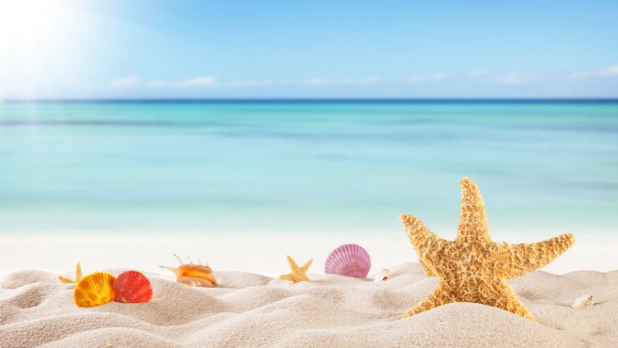
Trường tiểu học Sơn Tây
CHÀO MỪNG CÁC CON
ĐẾN VỚI TIẾT HỌC HÔM NAY!
GV: Lê Thị Thu Phương

Slide 2
- Con gì có mai cứng, bò chậm chậm dưới biển?
Trò chơi : Giải câu đố
Đáp án: Con rùa biển
- Con gì thân mềm, có 8 cái tua dài?
Đáp án: Con bạch tuộc
- Có năm cánh như hình ngôi sao, Bám trên đáy biển rất chậm rãi ?
Đáp án: Sao biển

Slide 3

Thứ 3 ngày 27 tháng 01 năm 2026
môn: MĨ THUẬT
CHỦ ĐỀ 5: ĐẠI DƯƠNG XANH
BÀI 9
SINH VẬT BIỂN
( TIẾT 2)

Slide 4
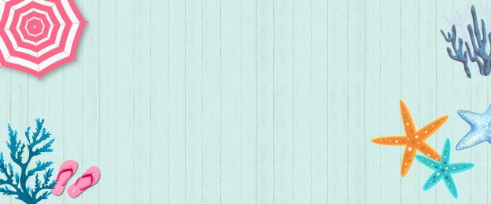
CHUẨN BỊ
Bút chì, tẩy, màu vẽ, giấy màu, kéo, hồ dán,...

Slide 5

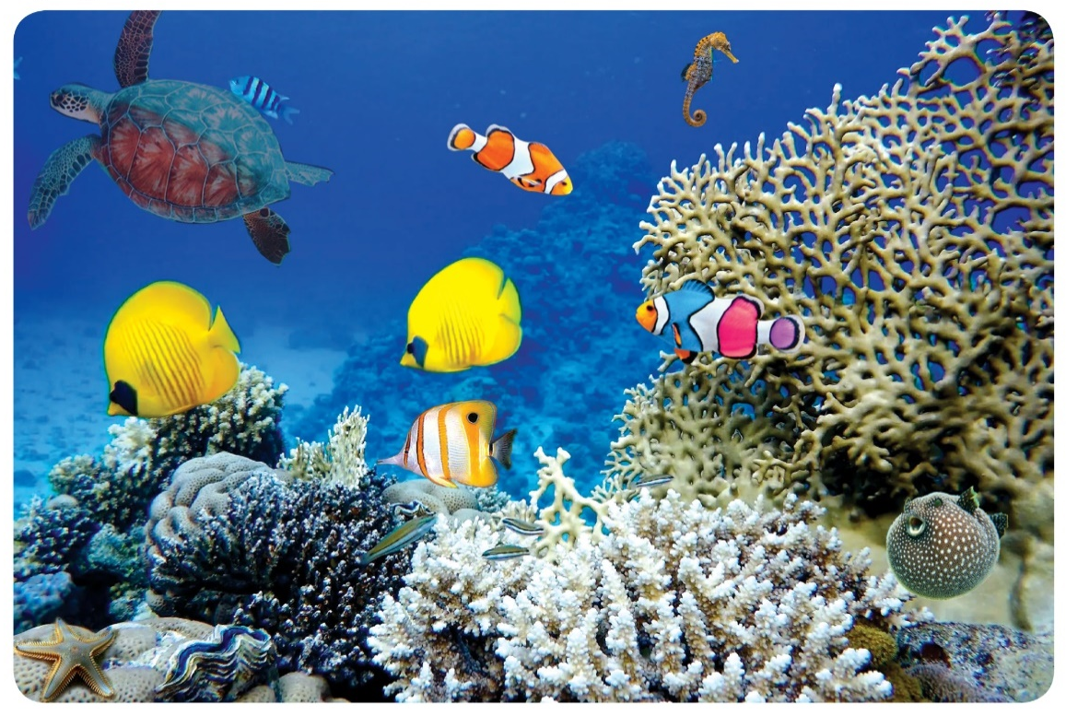
1. QUAN SÁT, NHẬN BIẾT
- Quan sát những hình ảnh dưới đây và cho biết:
+ Trong hình có những loài sinh vật nào?
+ Đặc điểm nổi bật về hình dạng, màu sắc của loài sinh vật mà con thích?
+ Con cảm nhận sinh vật biển nào có bề mặt và chi tiết trơn nhẵn hoặc gồ ghề?
+ Ngoài sinh vật biển trên thì em có biết những sinh vận biển nào khác nữa ?

Slide 6
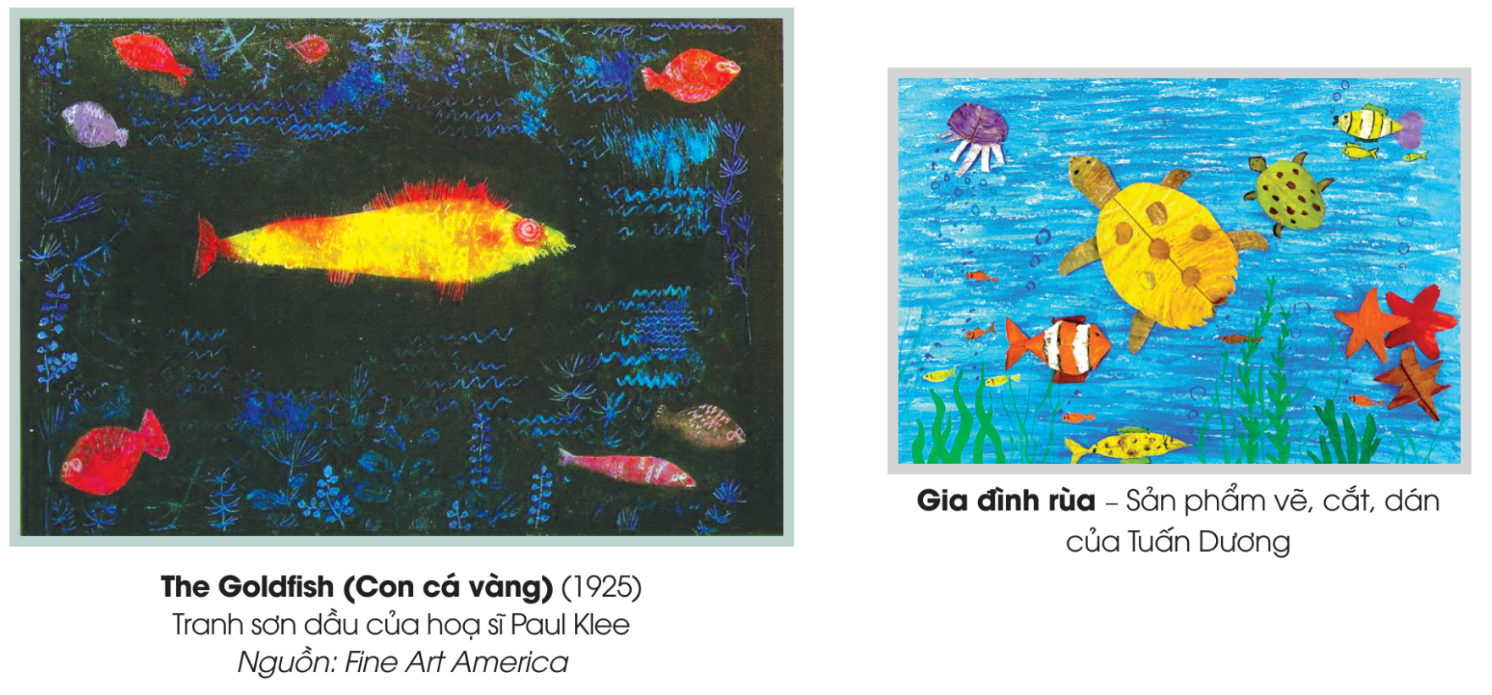
1. QUAN SÁT, NHẬN BIẾT
Quan sát những hình ảnh dưới đây và cho biết: Hình ảnh nào là chính, hình ảnh nào là phụ?

Slide 7

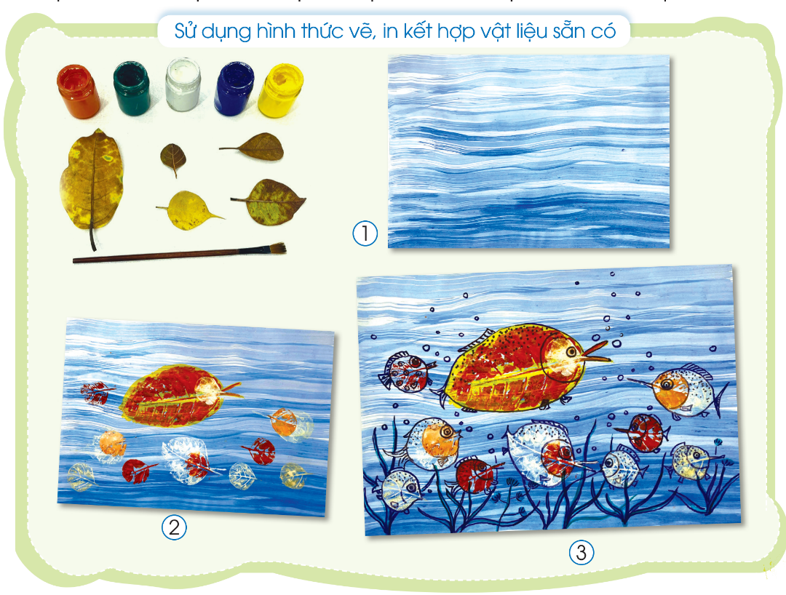
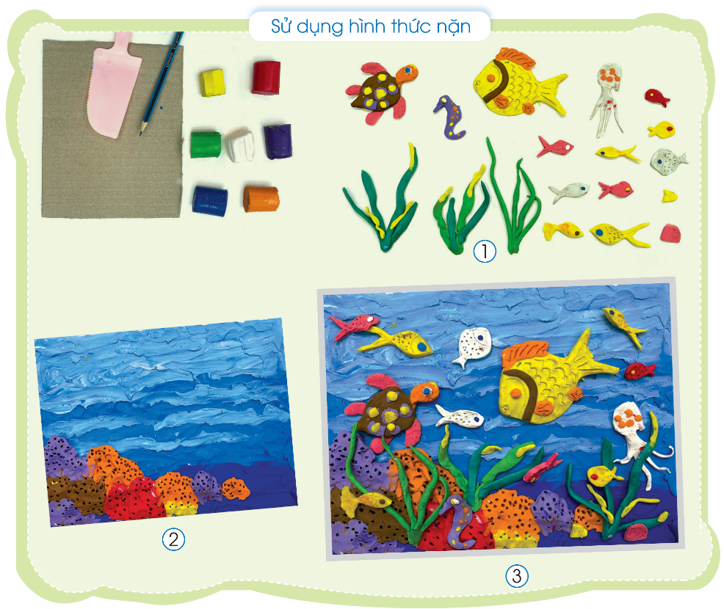
2. THỰC HÀNH,SÁNG TẠO
Quan sát hình để nhận biết các cách sáng tạo sản phẩm đề tài sinh vật biển?

Slide 8

LUYỆN TẬP – SÁNG TẠO
Hãy sáng tạo sản phẩm mĩ thuật
đề tài sinh vật biển theo ý thích.

Slide 9
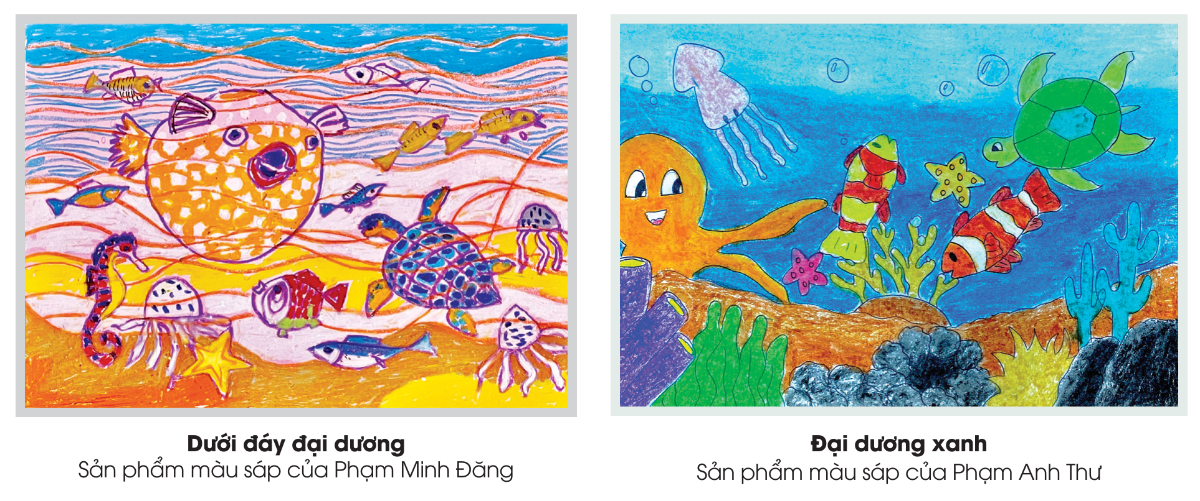
SẢN PHẨM THAM KHẢO

Slide 10

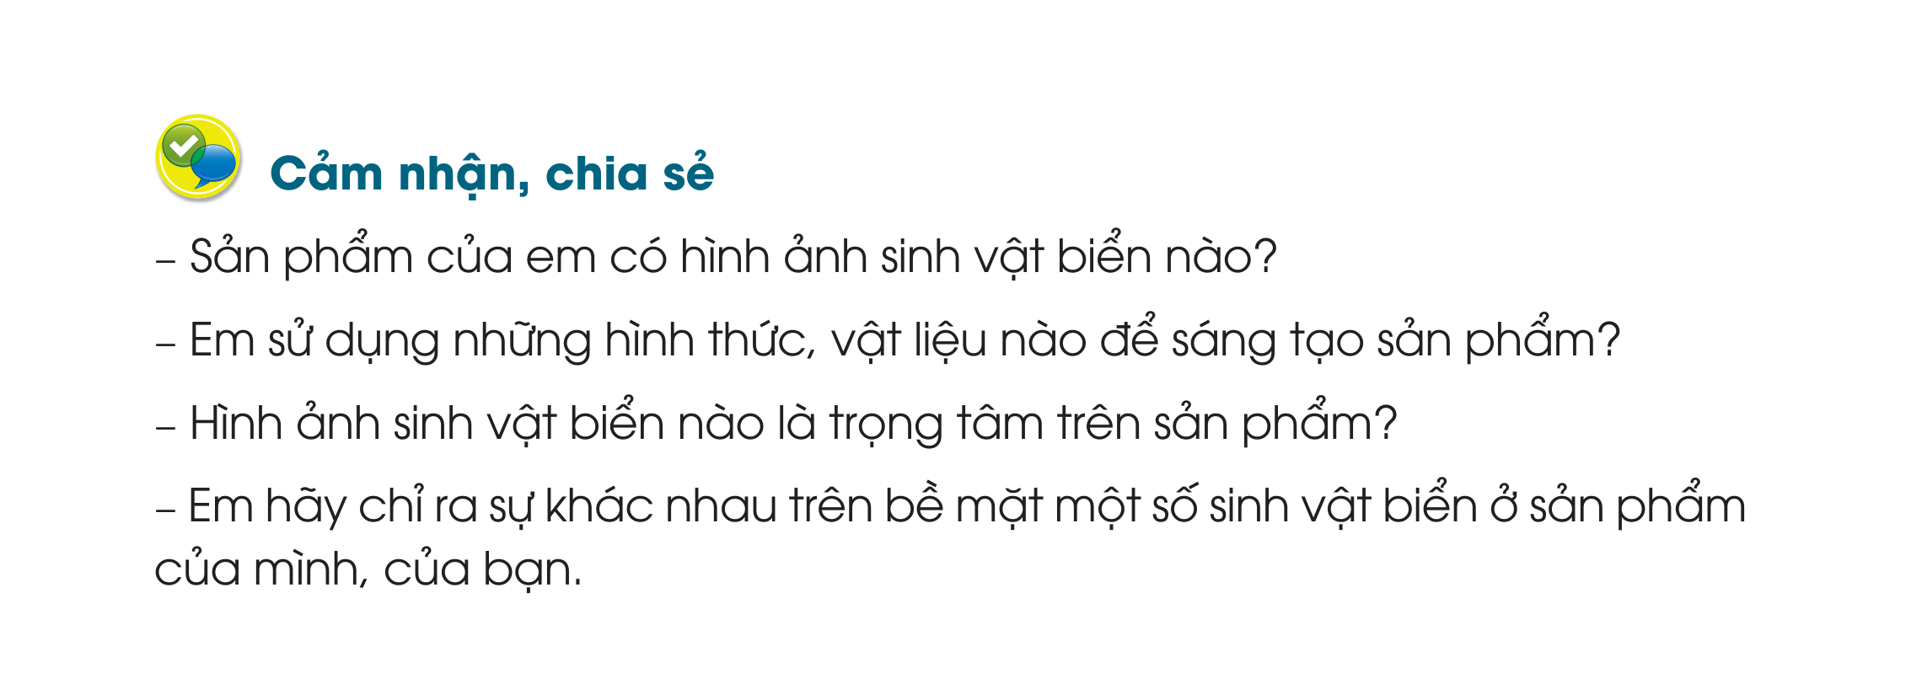
TRƯNG BÀY SẢN PHẨM VÀ CHIA SẺ
Sản phẩm của em có hình ảnh sinh vật biển nào ?
Em đã sử dụng vật liệu nào để tạo sản phẩm ?
Hình ảnh sinh vật biển nào là trọng tâm trên sản phẩm ?
Em thích nhất sản phẩm của nhóm nào ?

Slide 11
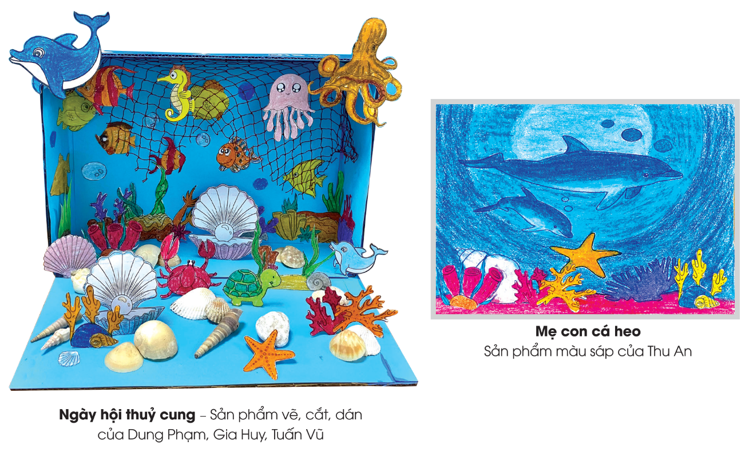
VẬN DỤNG – PHÁT TRIỂN
Quan sát hình ảnh sau và cho biết cách khác để sáng tạo sản phẩm mĩ thuật về đề tài sinh vật biển.
Có thể kết hợp các vật liệu tự nhiên, vật liệu nhân tạo để sáng tạo sản phẩm mĩ thuật về đề tài sinh vật biển.

Slide 12

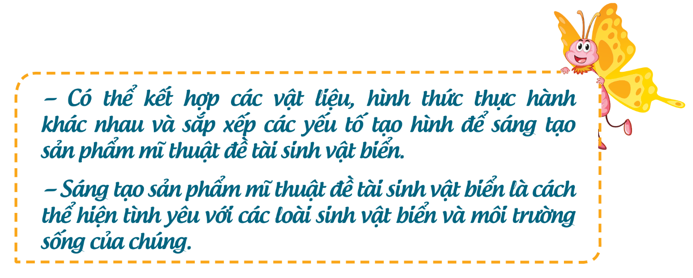

Slide 13
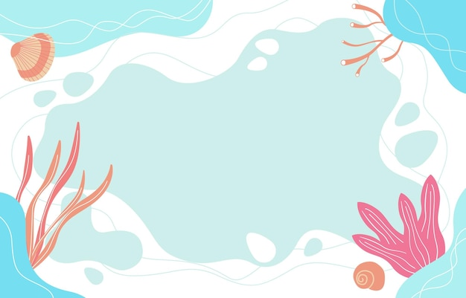
DẶN DÒ
- Bài sau: Bảo vệ môi trường biển.
- Chuẩn bị: Giấy vẽ, màu vẽ, giấy màu, hồ dán, kéo, đất nặn,…

Slide 14

HẸN GẶP LẠI CÁC CON
TRONG BÀI HỌC SAU!

